Slide 1

Superchouette
You have a project.
We have the talent
to make it happen.

Slide 2
Audit site web
Selltix

Slide 3
Selltix : analyse
Analyse générale
Home Page:
Réduire le contenu pour une compréhension rapide du message.
Créer des sous-pages plus denses pour les détails du service.
Identité:
Utiliser une banque d’images cohérente avec l'identité visuelle de Selltix.
Renforcer la hiérarchie des titres et textes.
Navigation:
Header:
Ajouter une navigation pour éviter l'aspect "page en construction".
Inclure le bouton "Se connecter" en permanence et un branding cohérent (logo Selltix).
Footer:
Ajouter un footer reprenant les rubriques du site et le logo pour une meilleure identification de Selltix.
Hero Section:
Condenser et clarifier le bloc "Hero" pour une compréhension rapide des services.
Titre d'introduction entre 30 et 60 caractères.
Description de 2 à 3 lignes. ( plus ou moins 180 caractères).
Ajouter une image/illustration de la plateforme Selltix pour renforcer la compréhension et mettre en avant le produit proposé.
Qu'est ce qui doit être le plus mis en avant ? Est ce que c'est la plateforme / La on ne sait pas trop quel est le produit principale

Slide 4
Selltix : analyse
Analyse générale
Page d'accueil épurée :
Objectif : Compréhension rapide du message.
Avantages : Facilite la navigation vers des sous-pages détaillées sur les services Selltix.
Gestion du contenu :
Limiter la longueur des blocs de texte pour éviter la surcharge d'information.
Utiliser des sous-titres et des bullet points pour structurer le contenu de manière claire et lisible.
Contenu Image : Illustrations de la plateforme :
Ajouter des images ou illustrations pour une compréhension immédiate des services proposés par Selltix.
Si la plateforme est en cours de construction, créer des mockups simplifiés pour visualiser les fonctionnalités.
Note : Optimiser la page d'accueil et structurer le contenu avec des éléments visuels clairs pour améliorer l'expérience utilisateur et l'engagement.
Navigation:
Header:
Ajouter un header, barre de navigation pour éviter l'aspect "page en construction".
Ajout d'un bouton "Se connecter" en permanence ainsi que le logo de Selltix
Footer:
Ajouter un footer reprenant les rubriques du site et le logo pour une meilleure identification de Selltix.

Slide 5
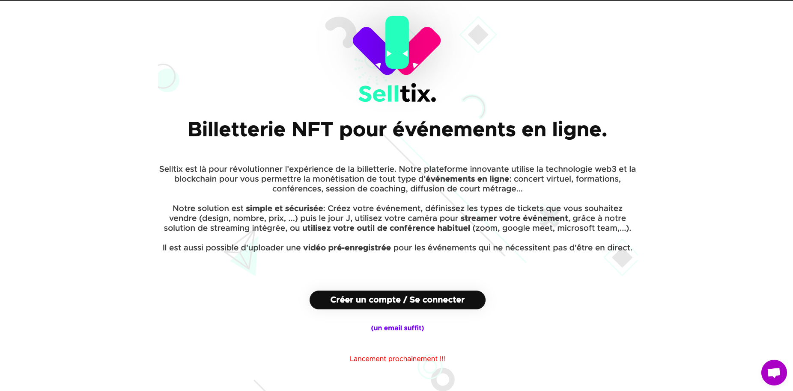
Objectif de la home ?
Ici quel est l'objectif :
créer un événement en priorité ?
ou d'acheter un billet ?

Slide 6
Selltix : Charte graphique
Identité visuelle
Consistance graphique :
Utiliser une banque d’images cohérente avec l'identité visuelle de Selltix
Création d'un icône set propre à Selltix, apporter de la consistance à l'identité visuelle et la renforcer.
Typography:
Renforcer la hiérarchie des titres et textes.
Bien respecter l’ordre des titres (H) et sous titres (T) : H1 H2 H3 T1 T2 T3.
Bonnes Pratiques
Consistance : Style cohérent pour chaque niveau de titre et sous-titre
Espacement : Approprié entre titres et paragraphes pour la lisibilité
Contraste : Suffisant entre titres et fond pour garantir la lisibilité
Lisibilité : Polices faciles à lire

Slide 7
Selltix : Parcours utilisateur
Home page
Création de blocs et de sections distinctes pour améliorer la lisibilité du site.
Hero Section
Condenser et clarifier le bloc "Hero" pour une compréhension rapide des services.
Titre d'introduction entre 30 et 60 caractères.
Description de 2 à 3 lignes. ( plus ou moins 180 caractères).
Ajouter une image/illustration de la plateforme Selltix pour renforcer la compréhension et mettre en avant le produit proposé.
Qu'est ce qui doit être le plus mis en avant ? Est ce que c'est la plateforme / La on ne sait pas trop quel est le produit principale
Bloc 1 : A propos
Texte explicatif
CTA
Bloc 2 : Pourquoi les billets NFT
Iconographie pour les 3 sections
Raccourcir le texte
Titre, sous titre + petit texte
Boutons “en savoir plus” ?
Bloc 3 : Design intuitif
Utilisations d'icônes sur mesure.
Ajouter du dynamisme au contenu
Bloc 4 : Comment ça marche
Harmoniser et diminuer la taille des texte pour une meilleur lisibilité.
Bloc 5 : Pourquoi choisir Selltix
Harmoniser et diminuer la taille des texte pour une meilleur lisibilité.
Enlever la photo en fond qui rajoute de la complexité.
Bloc 6 : Rejoignez nous
Ajouter un titre, une icone et CTA

Slide 8
Notre proposition
Identité visuelle
OPTION 1 : Nouvelle identité visuelle
Audit et benchmark
Refonte logo
Création d’une identité visuelle moderne et consistante
Choix des typographie et couleurs
  Choix et hiérarchisation des polices de caractère
  Titres / sous titres / corps de texte
Couleurs et hiérarchisation
  Texte / Call to action / Contrastes
OPTION 2 : Modernisation de l'existant
Lifting logo
Mise à plat des élément graphique
Mini charte graphique / Typo et couleurs

Slide 9


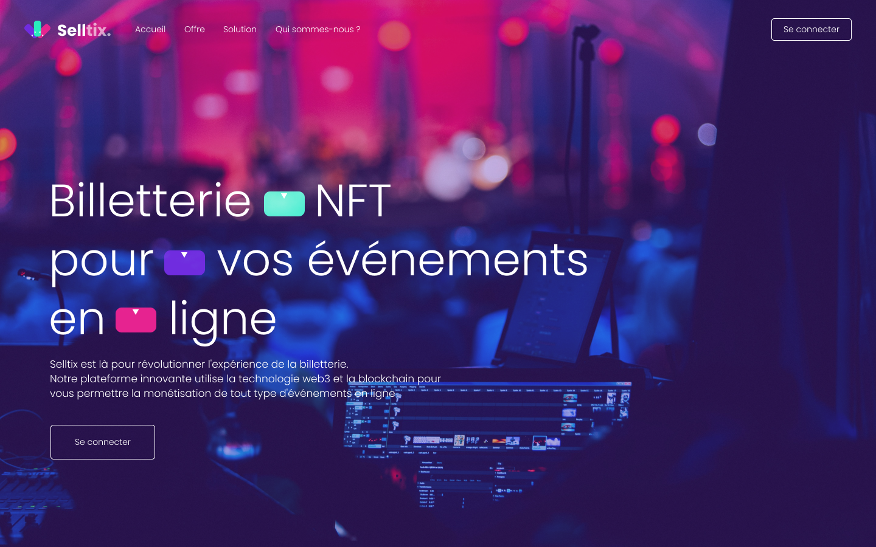
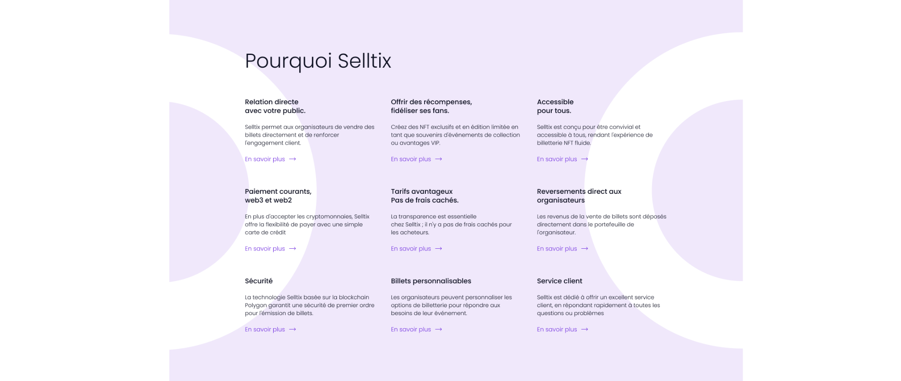
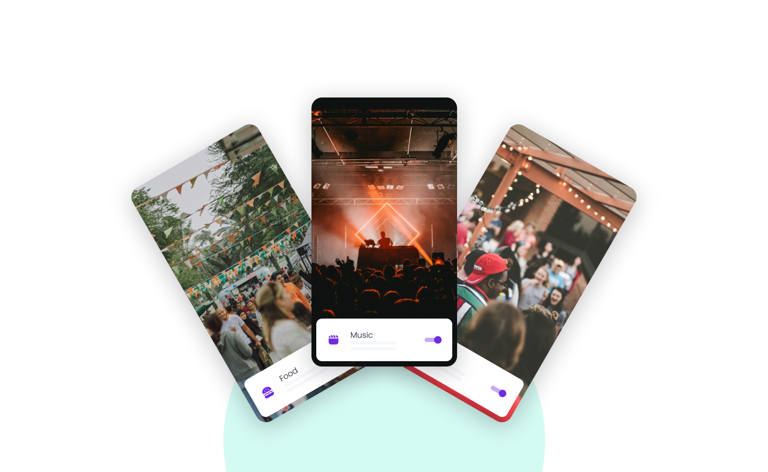
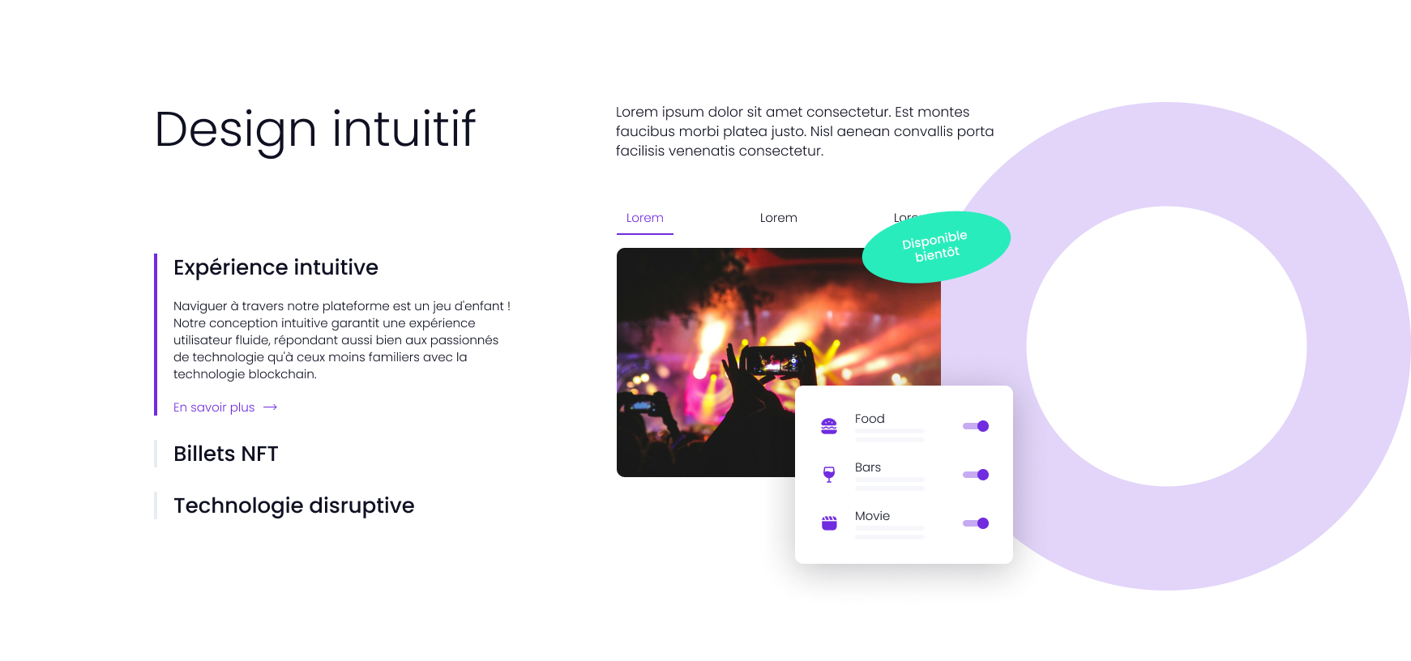
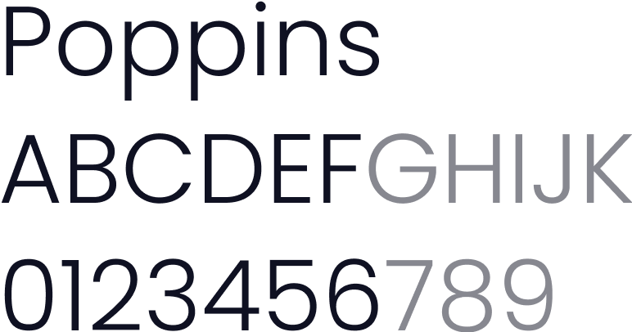
Notre proposition
Identité Visuelle
Mise en avant de l’identité de Selltix avec des couleurs plus douces et agréables pour une utilisation web.
Utilisation de photos sur les blocs "simple" pour une meilleure lisibilité et une expérience utilisateur améliorée.
Intégration d'icônes aux couleurs de Selltix pour renforcer la cohérence visuelle de la plateforme.

Slide 10
Notre proposition
Identité visuelle
L'importance de l'identité visuelle
Crédibilité votre marque auprès de vos visiteurs
Se différencier de vos concurrents
Être mémorable et reconnaissable
Création de blocs et de sections distinctes pour améliorer la lisibilité du site
Header :
  Moins de texte
  Slogan qui présente en une phrase la société
  CTA : bouton d’action
  ⇒ création de compte / connexion
Bloc 1 : A propos
  Texte explicatif
  CTA
Bloc 2 : Pourquoi les billets NFT
  Iconographie pour les 3 sections
  Raccourcir le texte
  Titre, sous titre + petit texte
  Boutons “en savoir plus” ?
Bloc 3 : Design intuitif
  Réassurance
  ok
Bloc 4 : Comment ça marche
  Mettre chaque bloc sur une ligne les une en dessous des autres
  Meilleur lisibilité
Bloc 5 : Pourquoi choisir Selltix
  Laisse uniquement les titres et créer une page dédiée ?
Bloc 6 : Rejoignez nous
  Ajouter un CTA

Slide 11
Audit plateforme web
Points de friction
Ici faire le parcours ensemble

Slide 12
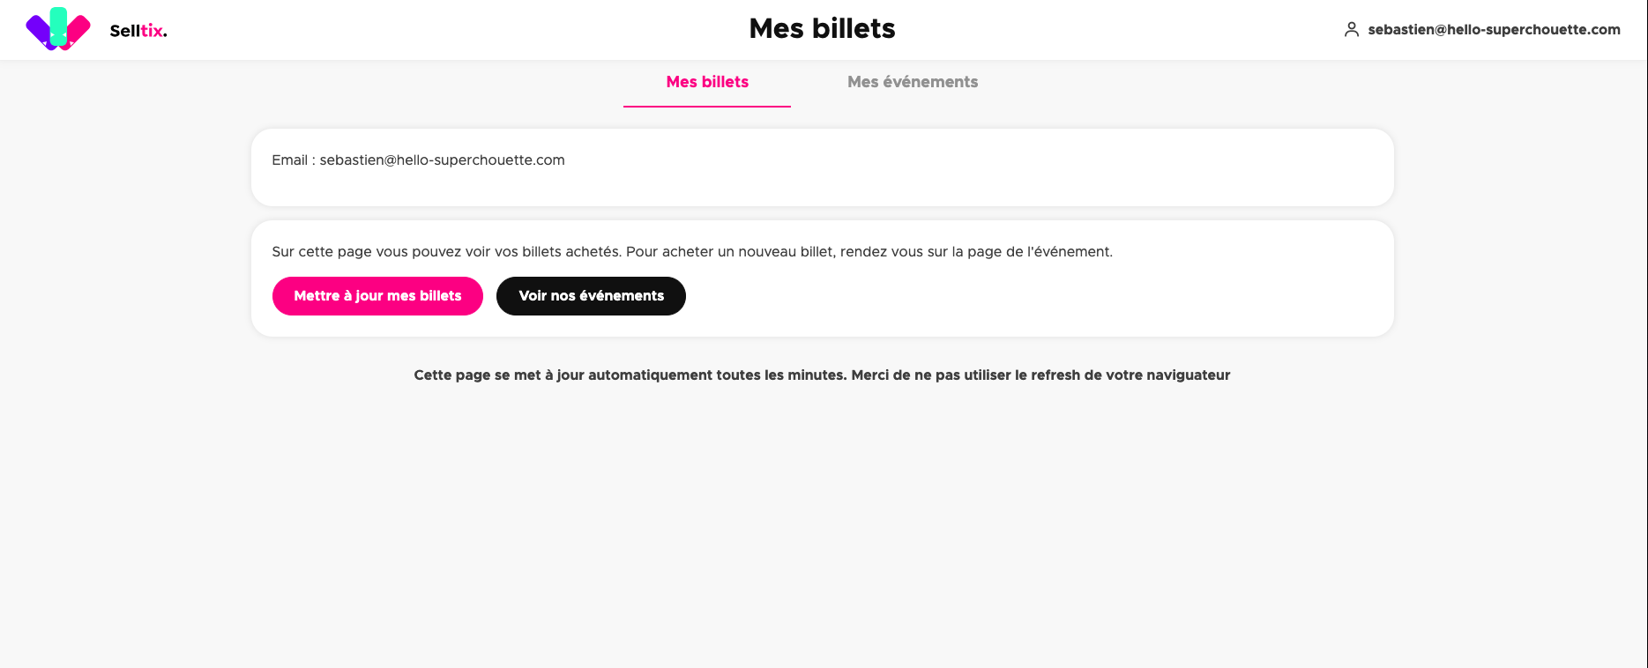
⇒ Portail d'arrivée.
Ici quel est l’objectif principal de cette page ? On ne comprend pas.
Ajouter un texte/popup explicatif, mieux organiser les boutons & le wording.
Avoir un slide d’arrivé qui permet pour la première connexion de créer un événement ou de prendre des billets ?
Notre reco : OBJECTIF 1 : Créer mon évènement
CTA principal : Créer mon évènement
CTA 2 : Acheter un billet
CTA 3 : Voir mes billets / évènement
⇒ Petit dashboard

Slide 13
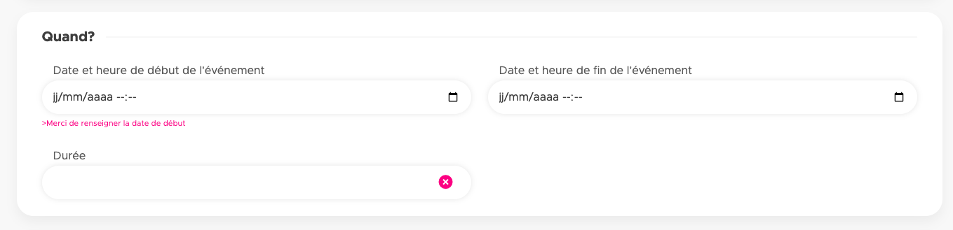
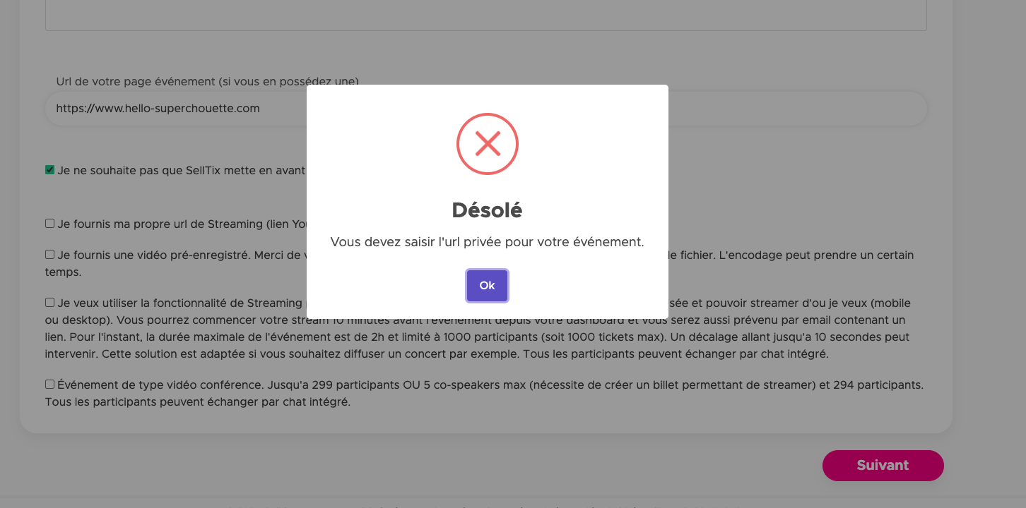
⇒ Séparer la date et l’heure - Pour la durée, mettre un menu déroulant avec des options
Je bloque ici que dois je faire ?
Problème de wording et d’explications

Slide 14
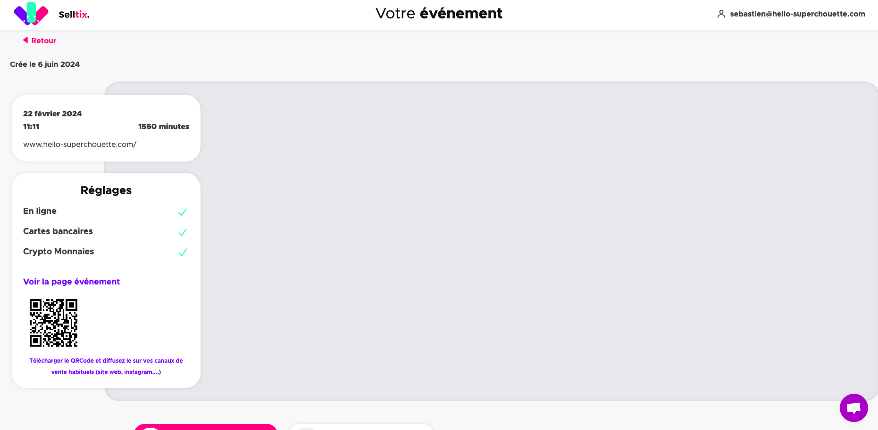
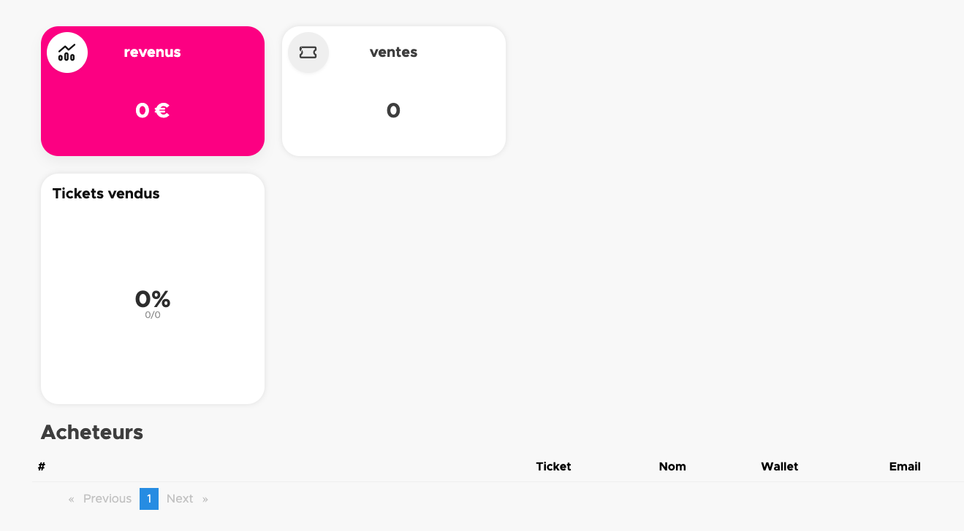
⇒ Remonter le bloc du dessous ici à côté. en mode tableau de bord

Slide 15
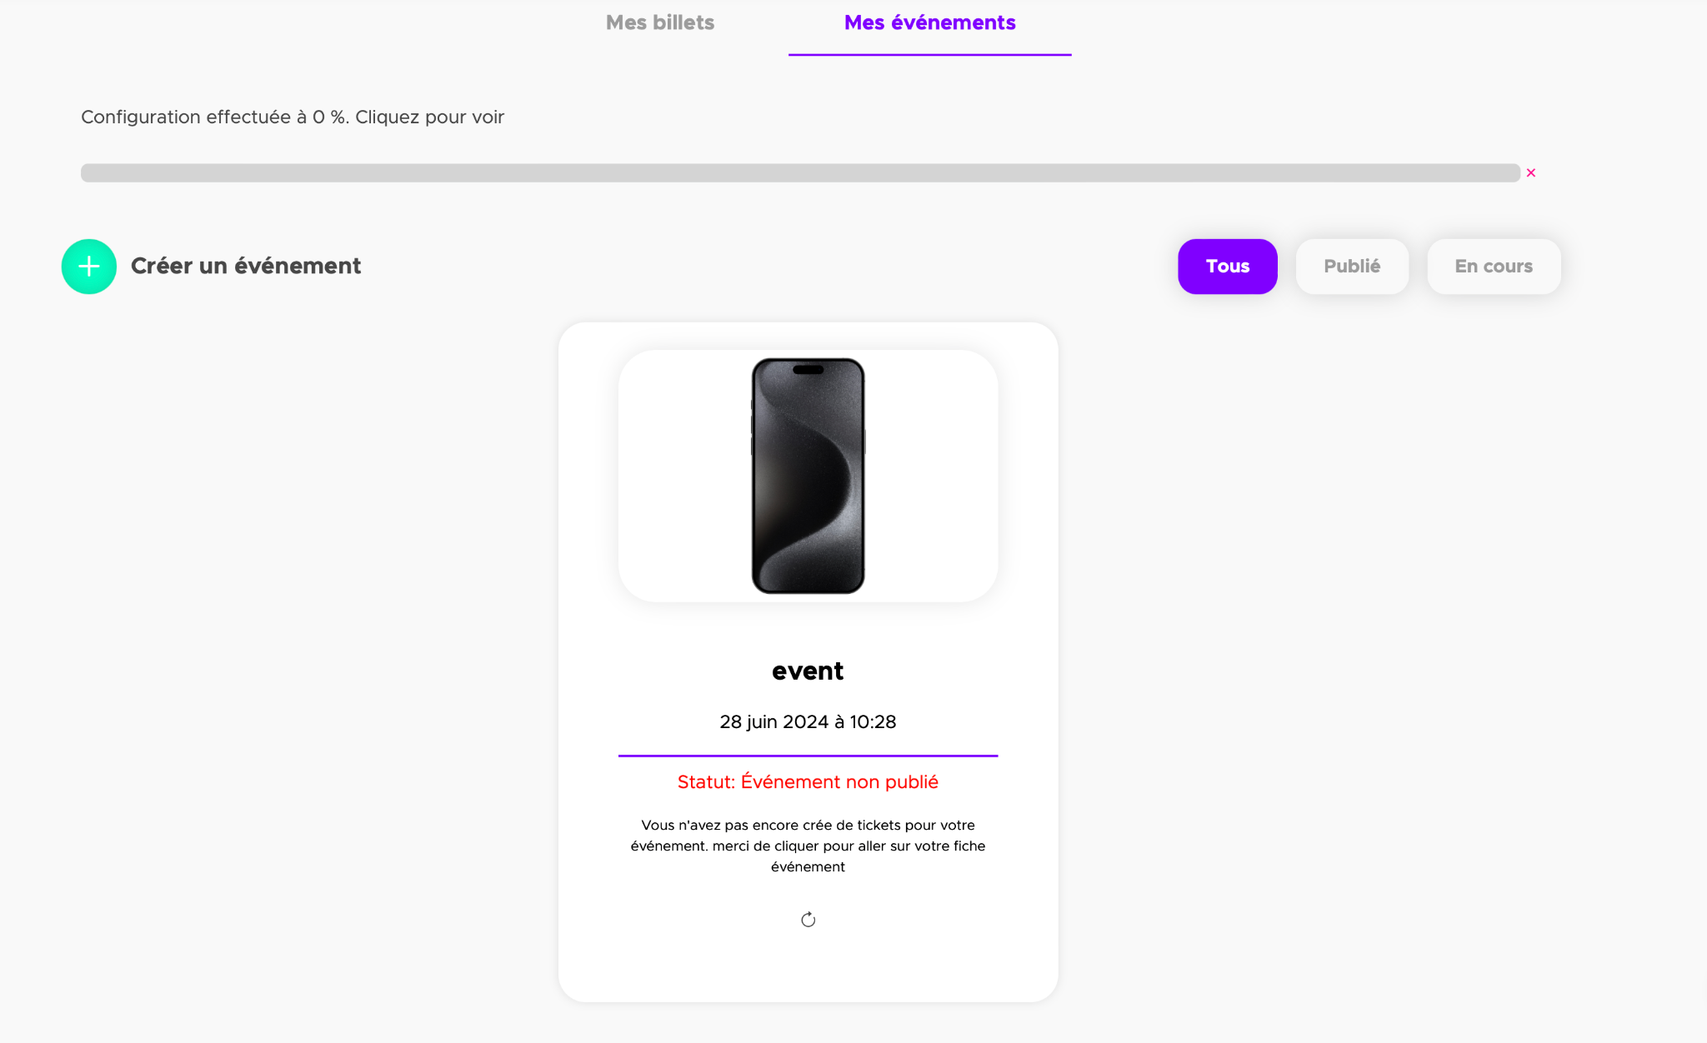
Ce bouton n’est pas assez visible
Peut être mettre un fond différent sur ce bloc pour montrer qu’il y a besoin d’une action de l’utilisateur.
⇒ Remonter le bloc du dessous ici à côté. en mode tableau de bord

